Slide 1
PC방 관리 프로그램
팀원 : 백경호, 허지혜, 이현호, 정경민

Slide 2
CONTENTS
프로젝트 목표
개발개요 - 순서도
메인화면 구성
사용자화면
관리자화면
데이터베이스 구성
각 화면 상세 기능 소개
사용자 화면 각 기능
관리자 화면 각 기능
시연
문제점
추후 추가할 내용
3
4
5
7
8
29
30
31

Slide 3
프로젝트 목표
1-1. PC방 관리 프로그램 필수 기능
SWING & JDBC를 이용한 프로그램 구성
프로그램 세부 기능 구현을 통한 JAVA 활용 능력 향상
관리자 / 사용자 환경 분리 (독립적인 다중 사용자 환경 구성)
단일 관리자로 다중 사용자 관리
사용자 접속시 관리자가 각 사용자 이용 현황 실시간 확인
사용자 PC가 실행되면 로그인 창 팝업
→ 다중 사용자 환경을 구현하기 위해 관리자가 사용자의 PC를 실행

Slide 4
2. 개발개요 - 순서도
PC방 관리 프로그램
관리자
회원관리
매출관리
주문관리
사용자
회원정보조회
당일 매출확인
주문내역 확인
메인
메뉴
전체 회원확인
기간별 매출확인
로그인
상품주문
ID/PW 찾기
자리이동
회원가입
요금결제
PC종료
정보수정
사용종료

Slide 5
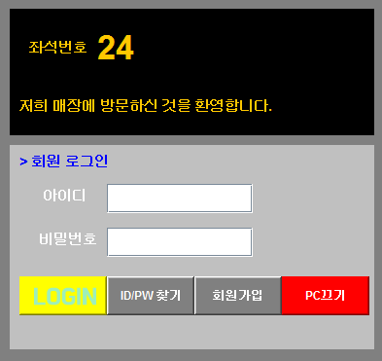
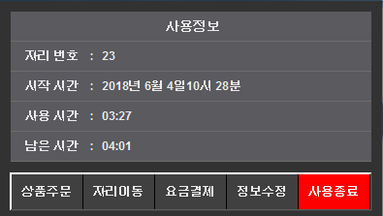
3. 메인화면 구성
사용자
Login 화면
Login
ID/PW 찾기
회원가입
PC 종료
사용자 화면
상품주문
자리이동
요금결제
정보수정
사용종료

Slide 6
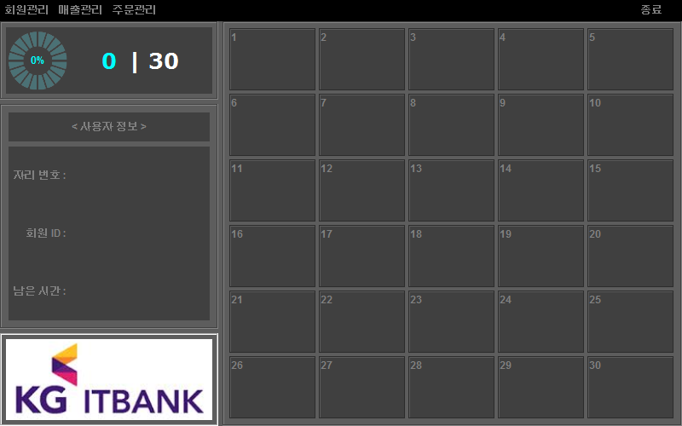
3. 메인화면 구성
관리자
회원관리
회원정보조회
전체회원확인
매출관리
당일매출확인
기간별매출확인
주문관리
주문내역확인
PC ON 기능
각 좌석 정보 실시간 Display

Slide 7
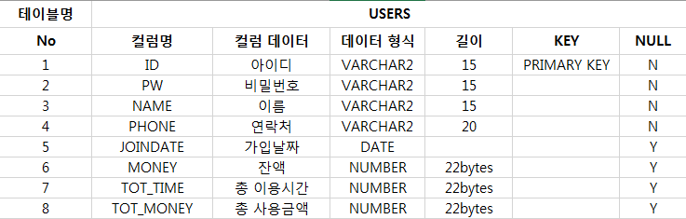
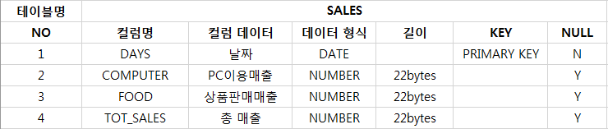
4. 데이터베이스 구성
1. 회원관리 테이블 (USERS)
2. 매출관리 테이블 (SALES)

Slide 8
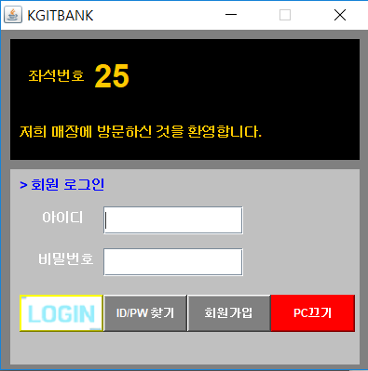
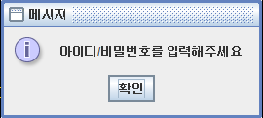
5. 각 화면 상세기능 소개 - 로그인
아이디/비밀번호 미입력 시 알림창 호출

Slide 9
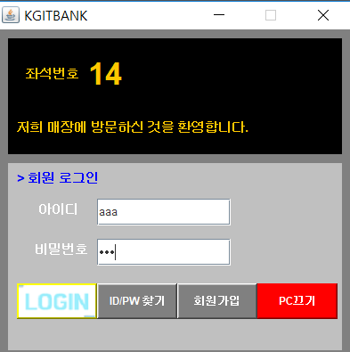
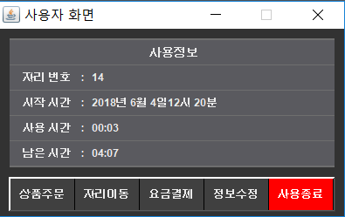
5. 각 화면 상세기능 소개 - 로그인
<로그인 성공>

Slide 10
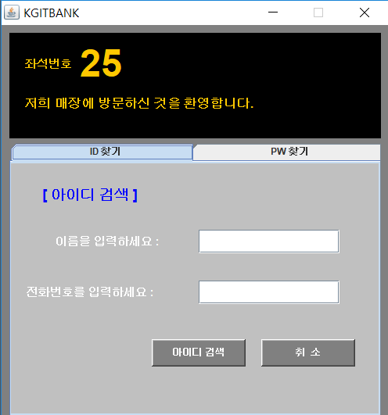
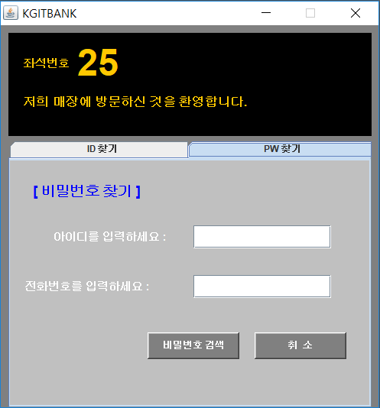
5. 각 화면 상세기능 소개 - 로그인 (ID/PW 찾기)
ID찾기 탭
PW찾기 탭

Slide 11
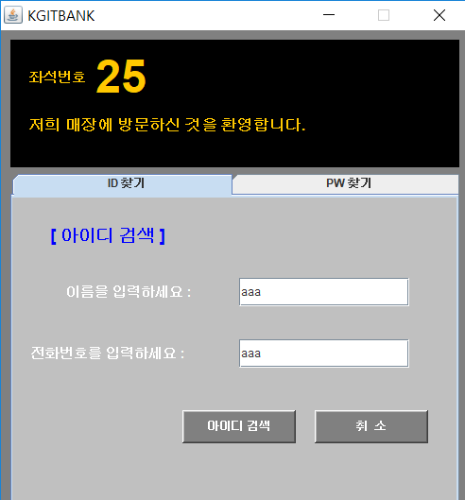
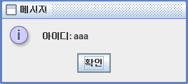
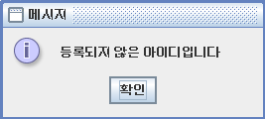
5. 각 화면 상세기능 소개 - 로그인 (ID 찾기)
아이디 검색 성공
→ 아이디 출력
이름 & 연락처로 아이디 검색
아이디 검색 실패

Slide 12
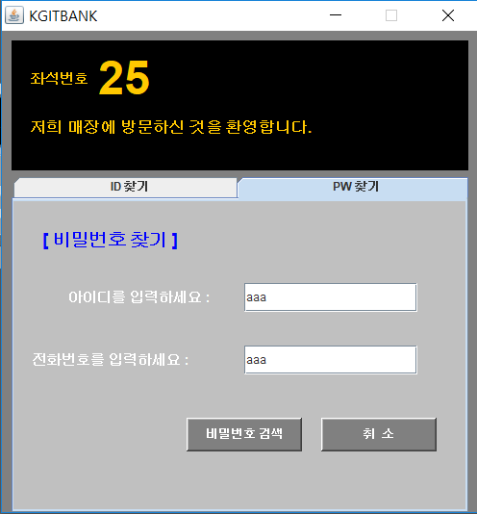
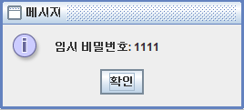
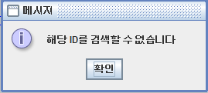
5. 각 화면 상세기능 소개 - 로그인 (PW 찾기)
아이디 & 연락처로 비밀번호 검색
비밀번호 검색 성공
- 임시 비밀번호로 1111 설정
비밀번호 검색 실패

Slide 13
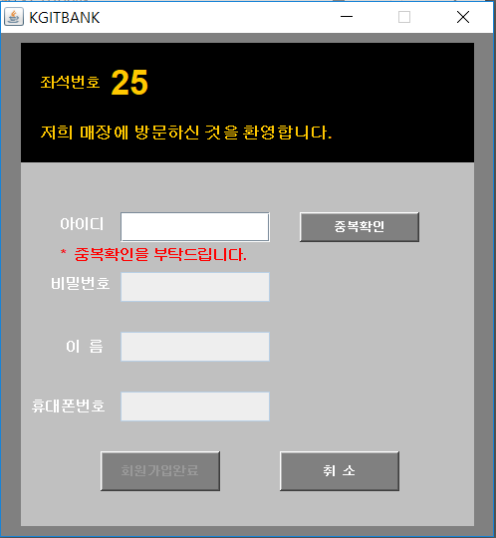
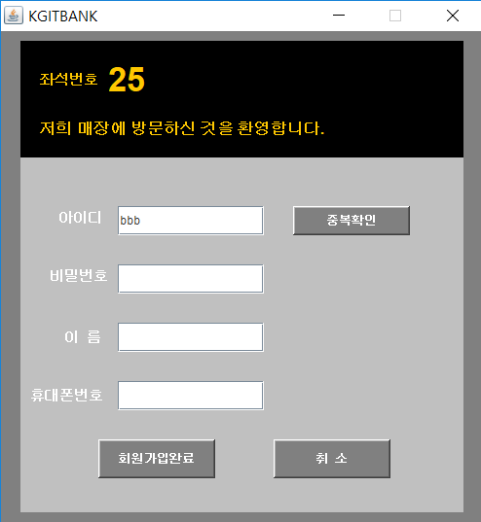
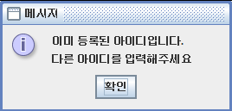
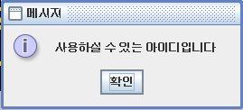
5. 각 화면 상세기능 소개 - 로그인 (회원 가입)
중복 확인 전 - 회원가입 버튼 비활성화
중복 확인 완료 - 회원가입 버튼 활성화

Slide 14


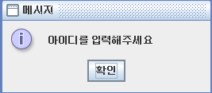
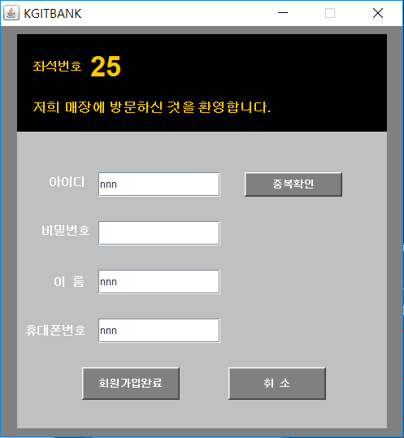
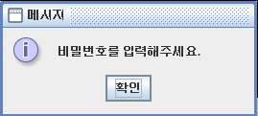
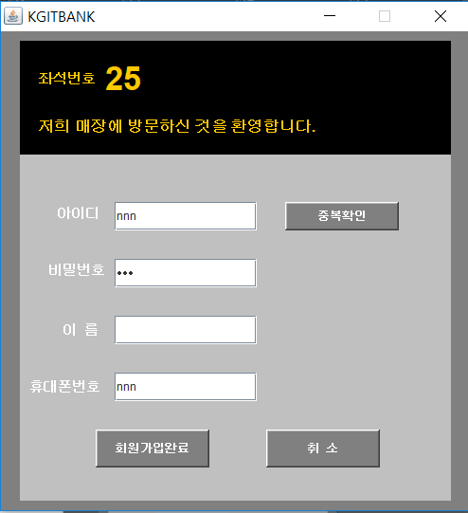
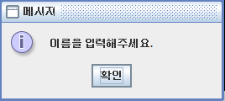
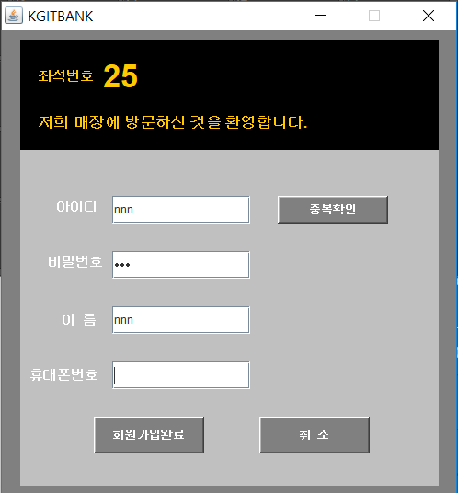
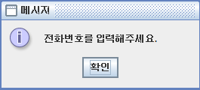
5. 각 화면 상세기능 소개 - 로그인 (회원 가입)
< 회원 가입 시 입력사항이 부족할 경우 알림창 팝업 >

Slide 15
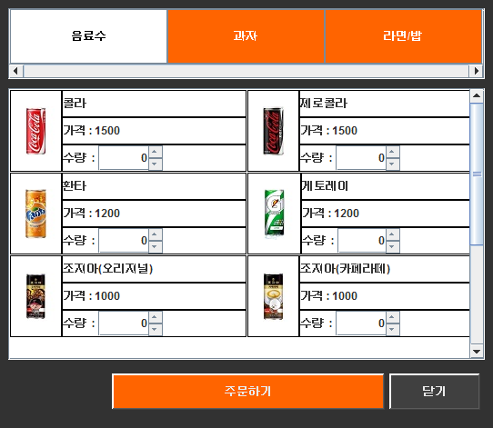
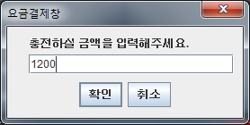
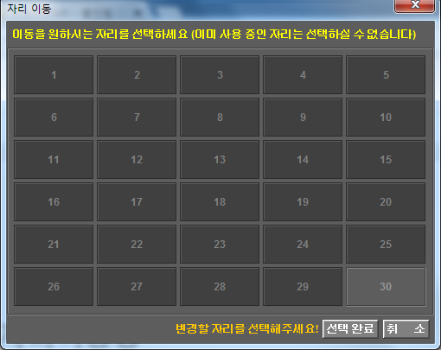
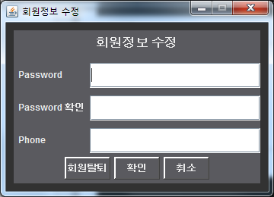
5. 각 화면 상세기능 소개 - 사용자 화면
상품 주문 클릭시
사용자화면
- 사용자 정보 화면
사용정보 Display
자리번호 : 로그인한 자리번호
시작시간 : 로그인한 시간
사용시간 : 로그인후 사용시간
남은시간 : 사용가능시간
상품주문
상품주문창 호출
자리이동
자리이동창 호출
요금결제
요금결제Dialog창 호출
충전할 금액 입력
남은시간에 합산
정보 수정
정보 수정창 호출
사용종료
PC종료
자리 이동 클릭시
정보 수정 클릭시

Slide 16
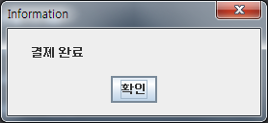
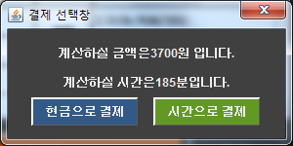
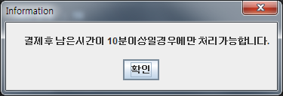
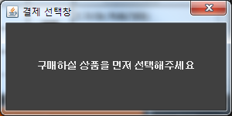
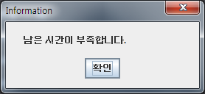
5. 각 화면 상세기능 소개 - 사용자 화면 (상품주문창)
상품주문창
- 상품 구매화면
카테고리 선택 버튼
각 카테고리에 해당하는 상품 Display
각 상품 수량 입력
사고자하는 상품의 수량 입력
주문하기
주문하기 버튼 클릭
결제 방법 선택
닫기
상품주문창 닫기
정상 결제
결제후 잔액이 10분미만 일때
결제 금액이 부족

Slide 17
5. 각 화면 상세기능 소개 - 사용자 화면 (자리이동)
자리이동창
- 자리 이동화면
좌석 선택화면
활성화된 좌석중 이동하고자 하는 좌석을 클릭
비활성화된 좌석 선택 불가
좌석 선택완료 버튼
좌석 선택후 선택완료 버튼 클릭
취소
자리이동창 닫기
좌석 선택하기 전에 선택완료 했을때 출력

Slide 18
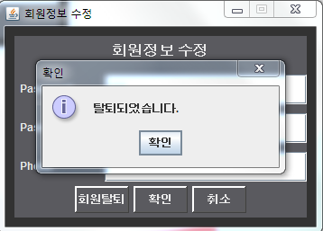
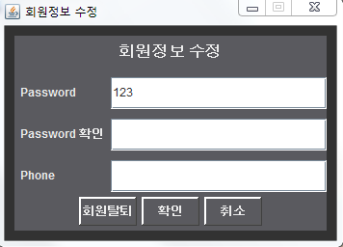
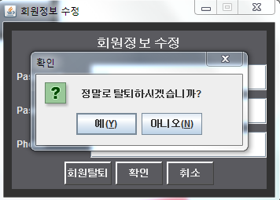
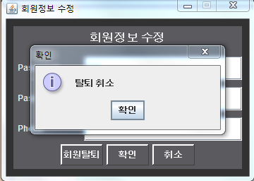
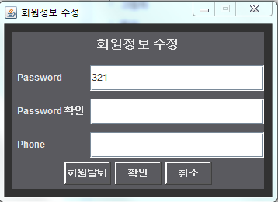
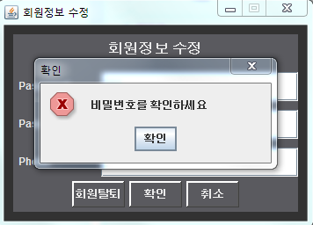
5. 각 화면 상세기능 소개 - 사용자 화면 (회원정보)
* 회원정보 수정 (회원탈퇴)
<올바른 비밀번호 입력 시>
<비밀번호 입력 오류>

Slide 19
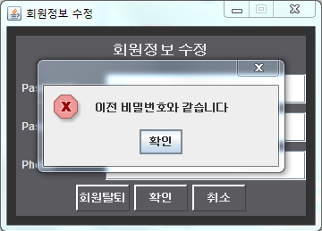
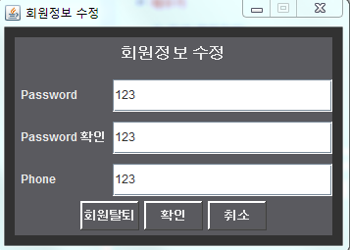
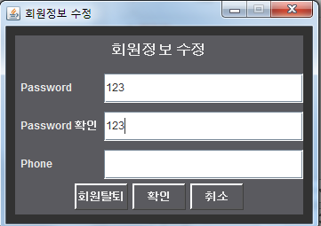
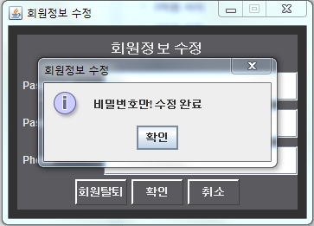
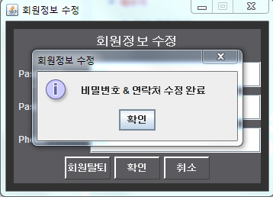
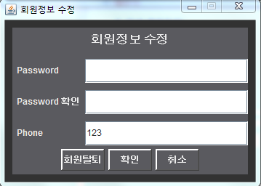
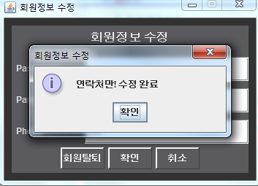
4. 각 화면 상세기능 소개 - 회원 정보
* 회원정보 수정 (비밀번호, 연락처 수정)
<비밀번호 & 연락처 변경>
<비밀번호 변경>
동일 비밀번호 입력
새로운 비밀번호 입력
Click !
Click !
<연락처 변경>
Click !

Slide 20
5. 각 화면 상세기능 소개 - 관리자 화면
①
● 관리자 화면
① 메뉴
- 관리자 화면 세부 기능
② 사용자 로그인 및
좌석 이용 현황
- 사용자 접속 제어 및
실시간 사용 현황 확인
③ 사용률
- 사용자 수 인포그래픽
④ 사용자 정보
- 각 좌석의 사용자 정보
③
②
④

Slide 21

5. 각 화면 상세기능 소개 - 관리자 화면 (메뉴)
① ② ③ ④
● 관리자 화면 - 메뉴
① 회원 관리
- 1) 회원 정보 조회
- 2) 전체 회원 확인
② 매출 관리
- 1) 당일 매출 확인
- 2) 기간별 매출 확인
③ 주문 관리
- 주문 내역 확인
④ 종료

Slide 22





5. 각 화면 상세기능 소개 - 관리자 화면 (메뉴)
● 관리자 화면 - 메뉴
① 회원 관리
- 1) 회원 정보 조회
<기능 상세>
- 입력한 아이디를 사용자
DB에서 검색
- 결과1) 검색 결과가 있을 경우
→ 사용자 세부 정보 출력
- 결과2) 검색 결과가 없을 경우
→ 메시지 출력
<결과 1 - 검색 결과가 있을 경우>
<결과 2 - 검색 결과가 없을 경우>

Slide 23


5. 각 화면 상세기능 소개 - 관리자 화면 (메뉴)
● 관리자 화면 - 메뉴
① 회원 관리
- 2) 전체 회원 확인
<기능 상세>
- 사용자DB에 등록되어 있는
전체 사용자 목록 출력
- 목록에서 특정 사용자 클릭 시
해당 사용자의 세부 정보 출력
- [확인] 버튼
→ 원래 화면으로 복귀
클릭

Slide 24


5. 각 화면 상세기능 소개 - 관리자 화면 (메뉴)
● 관리자 화면 - 메뉴
② 매출 관리
- 1) 당일 매출 확인
<기능 상세>
- 당일 매출 결과 출력
- 1. PC 매출
→ 컴퓨터 사용 시간
+ 상품 시간 결제
- 2. 상품 매출
→ 상품 현금 결제
1 :
2 :
1+2 :

Slide 25

5. 각 화면 상세기능 소개 - 관리자 화면 (메뉴)
● 관리자 화면 - 메뉴
② 매출 관리
- 2) 기간별 매출 확인
<기능 상세>
- 선택한 검색 기간 동안의
매출 정보 출력
- [확인] 버튼
→ 원래 화면으로 복귀
- 기간 선택 오류
or 매출 정보가 없을 경우
→ 알림창 출력
<검색 기간 동안의 매출 목록>
<검색 기간 선택 오류>
<매출 정보 없을 경우>

Slide 26


5. 각 화면 상세기능 소개 - 관리자 화면 (메뉴)
● 관리자 화면 - 메뉴
③ 주문 관리
- 주문 내역 확인
<기능 상세>
- 사용자 상품 주문 목록 출력
- 시간 결제 / 현금 결제 내역
모두 포함
● 관리자 화면 - 메뉴
④ 종료
- 전체 프로세스 종료
시간 결제 (분 단위)
현금 결제

Slide 27


5. 각 화면 상세기능 소개 - 관리자 화면 (좌석)
● 관리자 화면 - 좌석
① 싱글 클릭
- 이용 중인 사용자 정보 확인
② 더블 클릭
- 미사용 좌석 로그인창 생성
- 로그인 후 좌석 출력 정보
i) 사용자 ID
ii) 남은 이용 시간
(hh:mm)
사용 중인 좌석 싱글 클릭
→ 사용자 정보 출력
← 사용자 ID
←남은 이용시간
미사용 중인 좌석 더블 클릭
→ 해당 좌석 로그인창 생성
28번

Slide 28

5. 각 화면 상세기능 소개 - 관리자 화면 (사용률)
<사용자 수에 따라 사용률 변경>
● 관리자 화면 - 사용률
- 사용자 수 & 사용률 표시

Slide 29
6. 시연

Slide 30
7. 문제점
관리자창에서 동일 좌석 로그인창이 중복 생성되는 오류
기간별 매출 확인: 2000년도 검색 오류
관리자창 종료 시 딜레이 발생
코드 정리 미진 (코드 재사용 및 클래스 정리 부족)
메모리 부하 문제

Slide 31
8. 추후 추가할 내용
비회원 로그인
PC 이용 요금 후불 정산 기능 추가
상품 카테고리 추가 기능 / 카테고리별 상품 추가 기능
관리자 - 사용자 채팅 구현

Slide 32
THANK YOU

